Slide 1
第5章. 输出
图形输出
文本输出

Slide 2
GDI (GDI+)
应用程序通过GDI (Graphics Device Interface,图形设备界面)实现输出，实现了输出的设备无关性。
应用程序
GDI
设备驱动程序
输出设备

Slide 3
设备描述表
Device Context (DC)是GDI内部保存的一个数据结构，用于定义图形对象(画笔、画刷、字体、文本颜色、背景色、映射方式、坐标原点、当前绘图位置等)及其属性，并且影响图形或文本的输出方式。

Slide 4
设备描述表
程序需要进行输出操作时，必须首先获取DC的句柄HDC。获取HDC时，Windows系统使用缺省的设备描述表属性值。
应用程序可使用一些特定的API改变其中的某些属性值。
在窗口客户区进行输出操作时，按照DC中当前的属性进行显示。

Slide 5
设备描述表
输出完成后，需要释放HDC。释放后，不能继续使用。
一般在一个消息处理过程中获取、使用和释放HDC, 不在两个消息之间保存一个HDC。

Slide 6
获取HDC的方法(一)
在WM_PAINT消息处理过程中，使用BeginPaint和EndPaint。
BeginPaint能指定无效区域，一般在开始输出前将无效区域的背景擦除，并且使无效区域变为有效。因此，在处理WM_PAINT时，必须调用BeginPaint。

Slide 7
BeginPaint和EndPaint
HDC BeginPaint(
HWND hwnd, // handle to window
LPPAINTSTRUCT lpPaint // paint information
);
BOOL EndPaint(
HWND hWnd, // handle to window
CONST PAINTSTRUCT *lpPaint // paint data
);

Slide 8
PAINTSTRUCT
typedef struct tagPAINTSTRUCT
{ HDC hdc;
BOOL fErase;
RECT rcPaint;
BOOL fRestore;
BOOL fIncUpdate;
BYTE rgbReserved[32];
} PAINTSTRUCT, *PPAINTSTRUCT;

Slide 9
InvalidateRect
BOOL InvalidateRect (
HWND hWnd, // handle to window
CONST RECT *lpRect, // rectangle coordinates
BOOL bErase // erase state
);
指定需要更新的窗口客户区域，产生WM_PAINT消息
lpRect==NULL 表示整个客户区，即rcPaint
bErase==TRUE 表示先需要擦去原内容，产生WM_ERASEBACKGROUND消息

Slide 10
获取HDC的方法(二)
在非WM_PAINT消息处理过程中，使用GetDC和ReleaseDC。
GetDC不能指定无效区域(重绘整个客户区，背景不变，并且不会使无效区域变为有效)。
要使整个客户区变为有效，可使用：
ValidateRect(hWnd,NULL);

Slide 11
GetDC和ReleaseDC
HDC GetDC(
HWND hWnd // handle to window
);
int ReleaseDC(
HWND hWnd, // handle to window
HDC hDC // handle to DC
);

Slide 12
获取设备描述表信息
int GetDeviceCaps(HDC,iIndex)
iIndex: HORZSIZE,VERTSIZE,HORZRES,VERTRES,LOGPIXELSX,LOGPIXSELSY……

Slide 13
获取设备描述表信息例子
程序5-1 DevCaps1.c

Slide 14
获取设备描述表信息例子
DevCaps.py

Slide 15
在DC中设置绘图对象
SelectObject把画笔、画刷、字体、位图等对象选入到DC中。
HGDIOBJ SelectObject(
HDC hdc, // handle to DC
HGDIOBJ hgdiobj // handle to object
);

Slide 16
释放图形对象
释放画笔、画刷、字体等对象（建立方法后面介绍）。
BOOL DeleteObject(
HGDIOBJ hObject
// handle to graphic object
);
不能删除当前选入DC中的图形对象！

Slide 17
WX 获取DC
wx.PaintDC(frame)
wx.ClientDC(frame)

Slide 18
画点
所有输出操作的基础。
COLORREF SetPixel(
HDC hdc, // handle to DC
int x, // x-coordinate of pixel
int y, // y-coordinate of pixel
COLORREF crColor // pixel color
);

Slide 19
SetPixel
返回所设像素点的颜色值，有可能与所设参数的值有极其细微的区别。（某些颜色值在有些显示设备中无法显示出来）。

Slide 20
GetPixel
COLORREF GetPixel(
HDC hdc, // handle to DC
int x, // x-coordinate of pixel
int y // y-coordinate of pixel
);
当(x,y)不正确时，返回CLR_INVALID

Slide 21
SetPixelV
BOOL SetPixelV(
HDC hdc, // handle to device context
int x, // x-coordinate of pixel
int y, // y-coordinate of pixel
COLORREF crColor // new pixel color
);
不返回颜色值，效率比SetPixel要高。

Slide 22
case WM_LBUTTONDOWN:
case WM_RBUTTONDOWN:
hdc = GetDC(hWnd);
SetPixel(hdc,LOWORD(lParam),HIWORD(lParam), (message=WM_LBUTTONDOWN)? RGB(255,0,0): RGB(0,255,0));
ReleaseDC(hWnd,hdc);
break;
case WM_MOUSEMOVE:
if(wParam&MK_LBUTTON||wParam&MK_RBUTTON)
{ hdc = GetDC(hWnd);
SetPixel(hdc,LOWORD(lParam),HIWORD(lParam),
(wParam&MK_LBUTTON)? RGB(255,0,0): RGB(0,255,0));
ReleaseDC(hWnd,hdc);
}
break;

Slide 23
画点示例程序
pixel.cpp

Slide 24
WX 画点
dc.SetPen(wx.Pen("red", 1, wx.SOLID))
dc.DrawPoint(p.x,p.y)

Slide 25
画点示例程序
pixel.py

Slide 26
画点示例程序
pixelset.cpp

Slide 27
画点示例程序
void DrawMandelbrotSet(HDC hdc,int xMin,int yMin,int xMax,int yMax){
double DetP,DetQ; double p,q,x1,y1,x,y,r;
int M=100,K=256,k; int np,nq;
QMax=QMin+(PMax-PMin)*(yMax-yMin)/(xMax-xMin);
DetP=(PMax-PMin)/(xMax-xMin); DetQ=(QMax-QMin)/(yMax-yMin);
for(nq=yMin;nq<=yMax;nq++)
for(np=xMin;np<=xMax;np++){
p=PMin+np*DetP; q=QMin+nq*DetQ;
k=0; x1=x=0.0; y1=y=0.0;
do { x=x1*x1-y1*y1+p; y=2*x1*y1+q;
x1=x; y1=y; k++; r=x*x+y*y;
} while(r<=M&&k<K); if(k==K) k--; k=255-k;
SetPixelV(hdc,np,nq,RGB(k,k,k)); }
}

Slide 28
WX 画点
pixelSet.py

Slide 29
画直线
基本API:
BOOL MoveToEx (
HDC hdc, // handle to device context
int X, // x-coordinate of new current position
int Y, // y-coordinate of new current position
LPPOINT lpPoint // old current position
);
画笔位置缺省值为上次画线结束处，
初始值为坐标原点 (0,0)

Slide 30
画直线
BOOL GetCurrentPositionEx (
HDC hdc, // handle to device context
LPPOINT lpPoint // current position
);

Slide 31
画直线
BOOL LineTo(
HDC hdc, // device context handle
int nXEnd, // x-coordinate of ending point
int nYEnd // y-coordinate of ending point
);
从画笔当前位置开始画线。
(nXEnd,nYEnd)
(当前位置)

Slide 32
画线示例程序
void DrawTree(HDC hdc,int xStart,int yStart,double length,double angle,int num)
{ int xEnd,yEnd;
if(!num) return ;
xEnd=xStart+(int)(length*cos(angle));
yEnd=yStart+(int)(length*sin(angle));
MoveToEx(hdc,xStart,yStart,NULL);
LineTo(hdc,xEnd,yEnd);
DrawTree(hdc,xEnd,yEnd,length*0.6,angle+0.624,num-1);
DrawTree(hdc,xEnd,yEnd,length*0.85,angle+0.08,num-1);
DrawTree(hdc,xEnd,yEnd,length*0.65,angle-0.6,num-1);
}

Slide 33
画线示例程序
line.cpp

Slide 34
WX 画线
dc.DrawLine(p1.x,p1.y, p2.x,p2.y)
示例程序：Line.py

Slide 35
画折线
BOOL Polyline(
HDC hdc, // handle to device context
CONST POINT *lppt, // array of endpoints
int cPoints // number of points in array );
不会改变画笔的当前位置

Slide 36
画折线
BOOL PolylineTo(
HDC hdc, // handle to device context
CONST POINT *lppt, // array of endpoints
DWORD cCount
// number of points in array
);
从当前位置开始画，
画完后改变画笔的当前位置。

Slide 37
画折线示例程序
程序 5-2 ： SineWave.c

Slide 38
WX 画折线
dc.DrawLines(pList)
示例程序：SineWave.py

Slide 39
画几条折线
BOOL PolyPolyline(
HDC hdc, // handle to device context
CONST POINT *lppt, // array of points
CONST DWORD *lpdwPolyPoints, // array of values
DWORD cCount // number of entries in values array
);
不会改变画笔的当前位置

Slide 40
画曲线
BOOL Arc (
HDC hdc, // handle to device context
int xLeft, // x-coord of rectangle's upper-left corner
int yTop, // y-coord of rectangle's upper-left corner
int xRight, // x-coord of rectangle's lower-right corner
int yBottom, // y-coord of rectangle's lower-right corner
int xStart, // x-coord of first radial ending point
int yStart, // y-coord of first radial ending point
int xEnd, // x-coord of second radial ending point
int yEnd // y-coord of second radial ending point
);

Slide 41
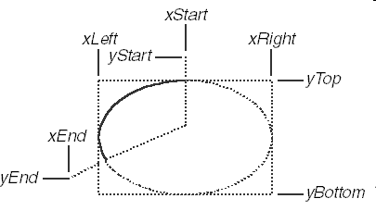
画曲线
逆时针

Slide 42
画Bezier曲线
BOOL PolyBezier(
HDC hdc, // handle to device context
CONST POINT *lppt, // endpoints and control points
DWORD cPoints // count of endpoints and control points
);
两个端点(p0,p3)和两个控制点(p1,p2)

Slide 43
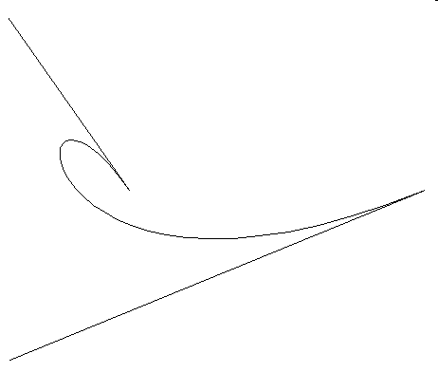
画Bezier曲线
p1
p0
p3
p2

Slide 44
画Bezier曲线
BOOL PolyBezierTo(
HDC hdc, // handle to device context
CONST POINT *lppt, // endpoints and control points
DWORD cCount // count of endpoints and control points
);
一个端点(p3)和两个控制点(p1,p2)
p0是当前画笔位置

Slide 45
画Bezier曲线示例程序(1)
程序5-4 bezier.c

Slide 46
WX：画Bezier曲线
方法1：
gc = wx.GraphicsContext.Create(dc)
path = gc.CreatePath()
path.MoveToPoint(p0)
path.AddCurveToPoint(p1,p2,p3)
gc.DrawPath(path)

Slide 47
画Bezier曲线示例程序(1)
bezier.py

Slide 48
画Bezier曲线示例程序(2)
程序 curve.cpp

Slide 49
状态转换
(p0)LBUTTONDOWN→MOUSEMOVE→LBUTTONUP(p3)
LBUTTONDOWN→MOUSEMOVE→LBUTTONUP(p1)
LBUTTONDOWN→MOUSEMOVE→LBUTTONUP(p2)
0
2
4
1
3
5

Slide 50
设置绘图模式
当使用画笔画图形时，执行画笔像素与目标位置处原像素之间的某种二进制位运算。这种位运算称为两元光栅运算（ROP2 – raster operation）。

Slide 51
设置绘图模式
int SetROP2(
HDC hdc, // handle to DC
int fnDrawMode // drawing mode
);
缺省值为R2_COPYPEN

Slide 52
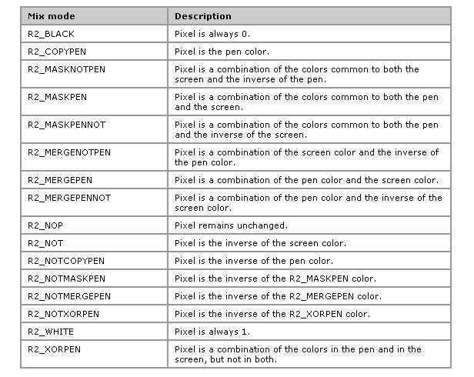

Slide 53
设置绘图模式
使用SetROP2(hdc,R2_NOTXORPEN) 时，
在同一区域再画一次时的效果是擦除所画内容。

Slide 54
WX：画Bezier曲线
方法1：
gc = wx.GraphicsContext.Create(dc)
path = gc.CreatePath()
path.MoveToPoint(p0)
path.AddCurveToPoint(p1,p2,p3)
gc.DrawPath(path)
方法2：
dc.DrawSpline(pList)

Slide 55
WX：ROP
dc.SetLogicalFunction(wx.COPY)
dc.SetLogicalFunction(wx.INVERT)

Slide 56
画Bezier曲线示例程序(2)
curve.py

Slide 57
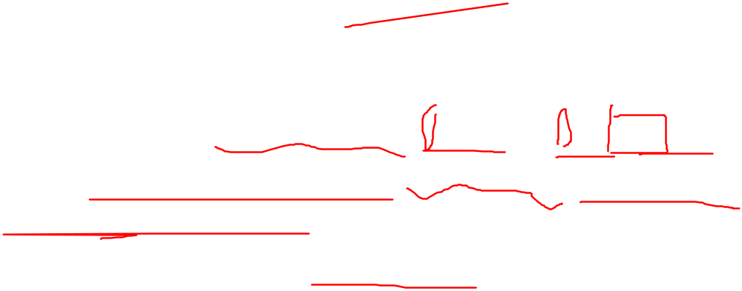
画笔
缺省画笔：BLACK_PEN: 1像素宽的黑色实线笔
库存画笔：WHITE_PEN,NULL_PEN,BLACK_PEN
用GetStockObject获取库存画笔
自定义画笔：使用CreatePen等定义

Slide 58

自定义画笔
HPEN CreatePen(
int iPenStyle, // pen style
int nWidth, // pen width
COLORREF crColor // pen color
);
nWidth=0表示1。
nWidth>1表示style为PS_SOLID或PS_NULL。

Slide 59
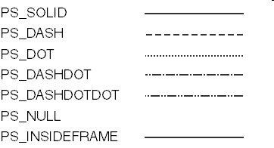
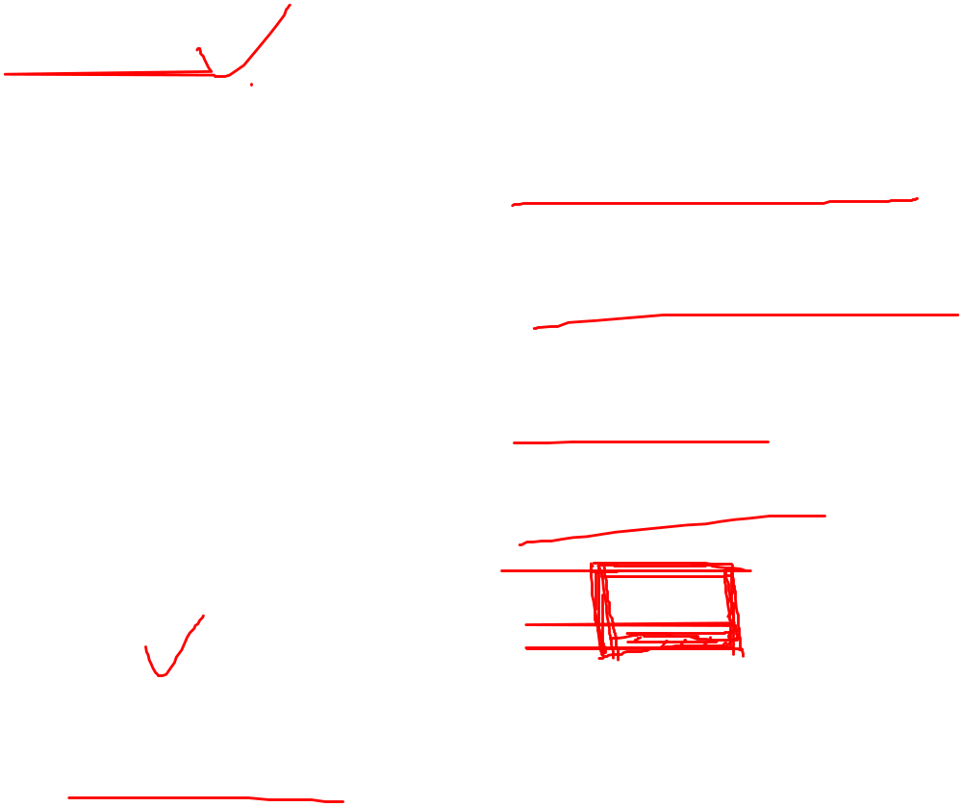

Slide 60
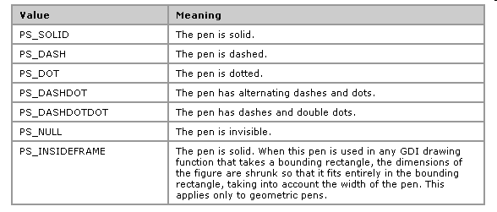

iPenStyle

Slide 61
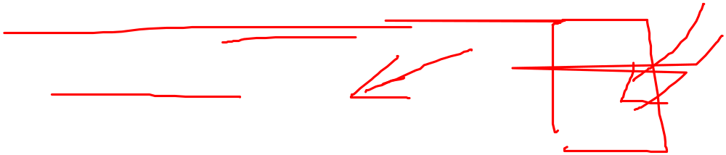
自定义画笔
2. HPEN CreatePenIndirect(
CONST LOGPEN *lplgpn
// style, width, color
);

Slide 62
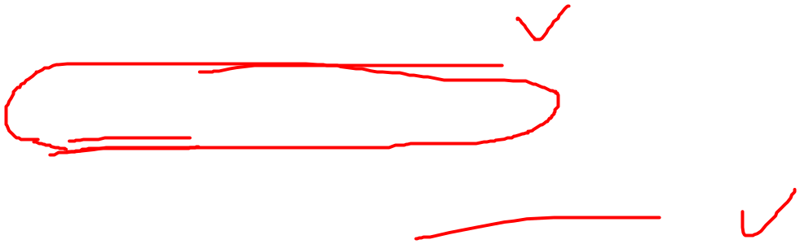
自定义画笔
typedef struct tagLOGPEN
{ UINT lopnStyle;
POINT lopnWidth; //只用到宽度
COLORREF lopnColor;
} LOGPEN, *PLOGPEN;

Slide 63

自定义画笔
LOGPEN GreenPen =
{PS_SOLID , 1 , 0 , RGB(0,255,0) };
HPEN pen=CreatePenIndirect(&GreenPen);

Slide 64
画笔示例程序
程序 pen.cpp

Slide 65
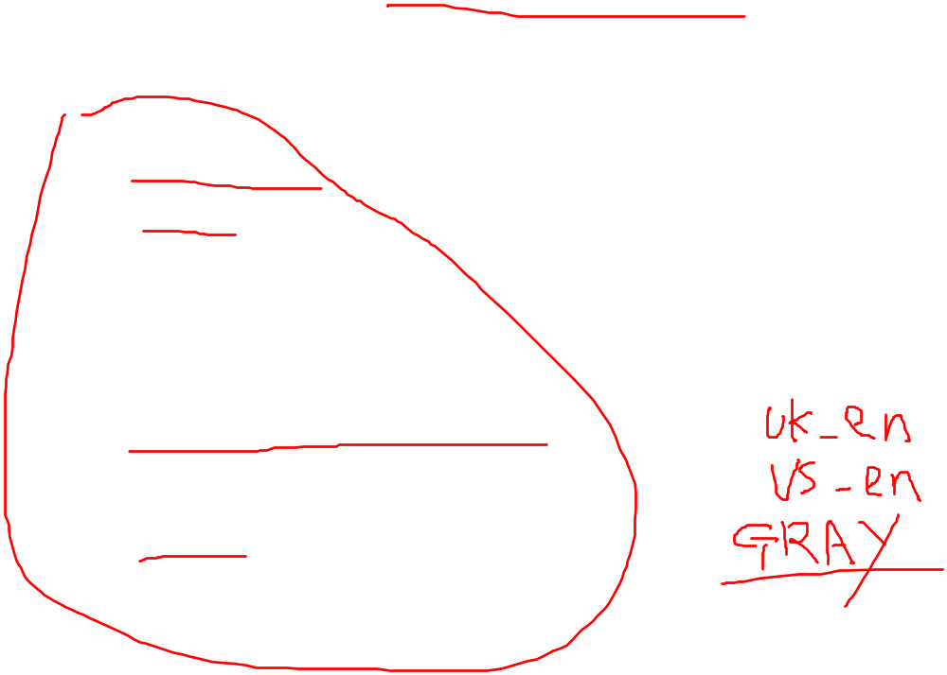
WX: PEN
wx.RED_PEN
wx.CYAN_PEN
wx.GREEN_PEN
wx.BLACK_PEN
wx.WHITE_PEN
wx.TRANSPARENT_PEN
wx.BLACK_DASHED_PEN
wx.GREY_PEN
wx.MEDIUM_GREY_PEN
wx.LIGHT_GREY_PEN

Slide 66
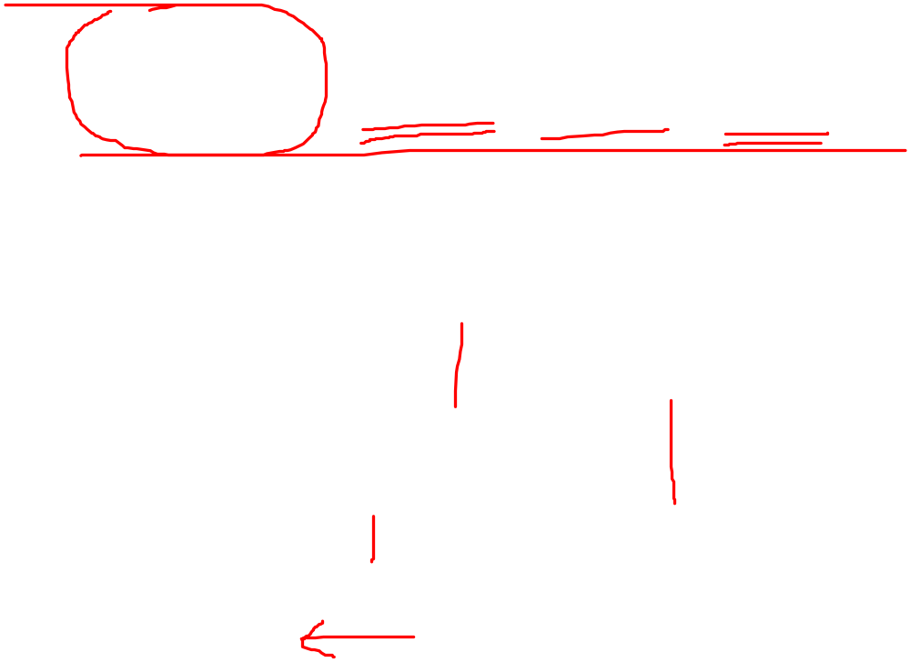
WX: PEN
wx.Pen(colour, width, style)
Style:
wx.SOLID
wx.TRANSPARENT
wx.DOT
……

Slide 67
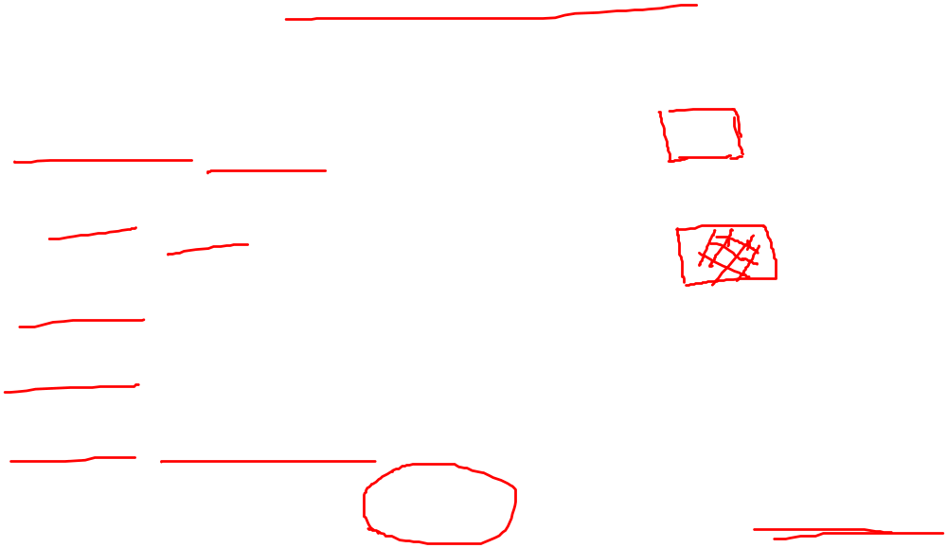
画封闭图形
（圆角）矩形
（椭）圆
弦形
扇形
（多）多边形
封闭图形用画笔画轮廓，用画刷填充封闭区域。不需要用到画笔的当前位置，也不会改变当前位置。

Slide 68

矩形
BOOL Rectangle(
HDC hdc, // handle to DC
int nLeftRect, // x-coord of upper-left corner of rectangle
int nTopRect, // y-coord of upper-left corner of rectangle
int nRightRect, // x-coord of lower-right corner of rectangle
int nBottomRect // y-coord of lower-right corner of rectangle
);

Slide 69
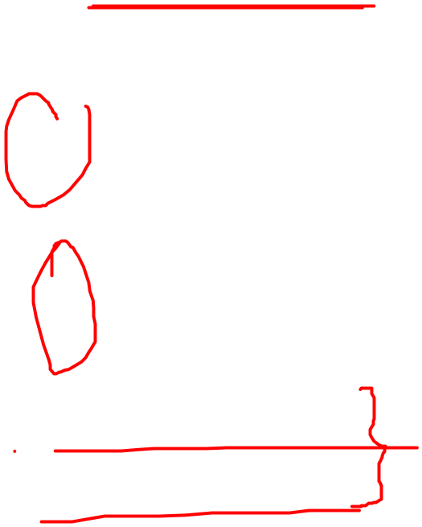
圆角矩形
BOOL RoundRect (
HDC hdc, // handle to DC
int xLeft, // x-coord of upper-left corner of rectangle
int yTop, // y-coord of upper-left corner of rectangle
int xRight, // x-coord of lower-right corner of rectangle
int yBottom, // y-coord of lower-right corner of rectangle
int xCornerEllipse, // width of ellipse
int yCornerEllipse // height of ellipse
);

Slide 70
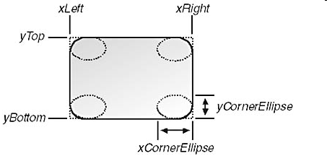
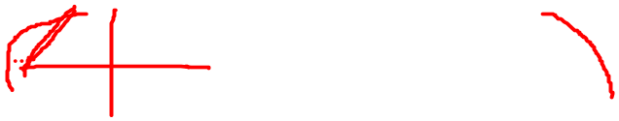
圆角矩形

Slide 71

WX
dc.DrawRectangle(x,y,w,h)

Slide 72
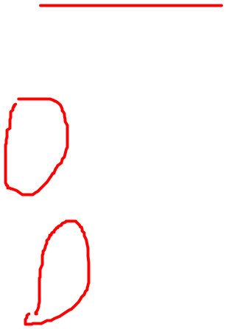
（椭）圆
BOOL Ellipse (
HDC hdc, // handle to DC
int xLeft, // x-coord of upper-left corner of rectangle
int yTop, // y-coord of upper-left corner of rectangle
int xRight, // x-coord of lower-right corner of rectangle
int yBottom // y-coord of lower-right corner of rectangle
);

Slide 73
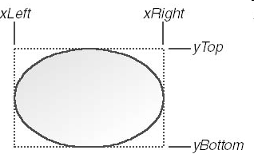

（椭）圆

Slide 74
画封闭图形示例程序
程序5-3 lineDemo.c

Slide 75
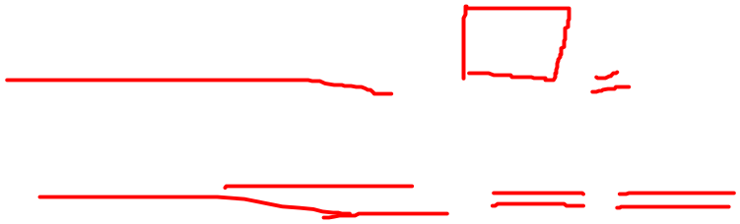
WX
dc.DrawCircle(x,y,r)
dc.DrawEllipse(x,y,w,h)

Slide 76
WX 画封闭图形示例程序
lineDemo.py

Slide 77
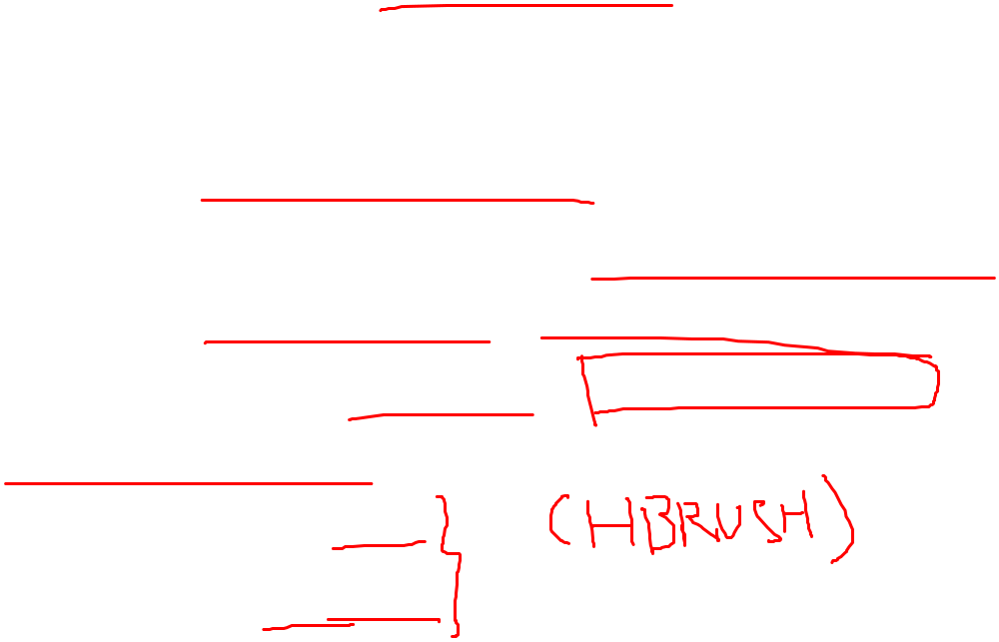
画刷
缺省画刷：WHITE_BRUSH
库存画刷：WHITE_BRUSH, LTGRAY_BRUSH,
GRAY_BRUSH, DKGRAY_BRUSH,
BLACK_BRUSH, NULL_BRUSH
用GetStockObject获取库存画刷句柄
自定义画刷：实心刷
阴影刷

Slide 78
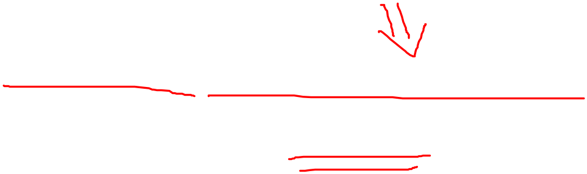
自定义实心刷
HBRUSH CreateSolidBrush(
COLORREF crColor // brush color value
);

Slide 79

自定义阴影刷
HBRUSH CreateHatchBrush(
int iHatchStyle, // hatch style
COLORREF crColor // foreground color
);

Slide 80
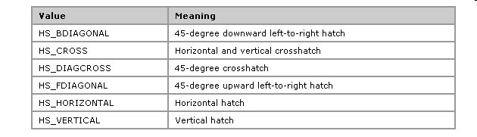
Hatch Style

Slide 81
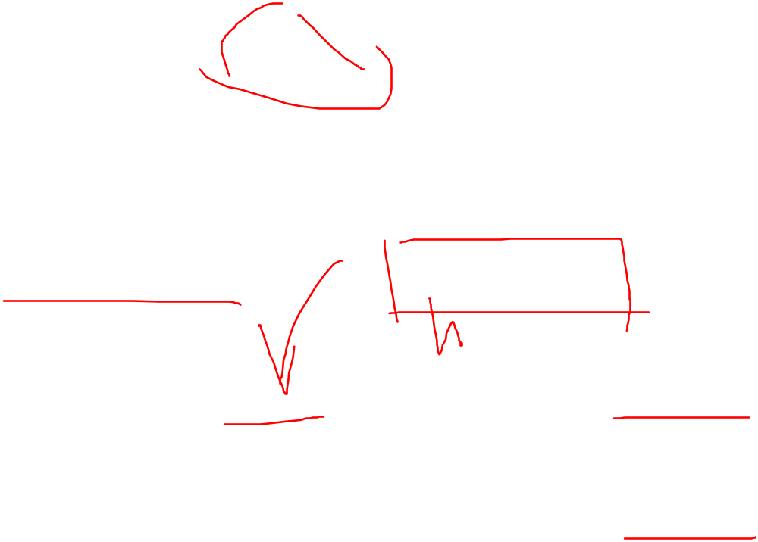
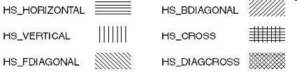
Hatch Style

Slide 82
WX: BRUSH
wx.BLUE_BRUSH
wx.GREEN_BRUSH
wx.WHITE_BRUSH
wx.BLACK_BRUSH
wx.GREY_BRUSH
wx.MEDIUM_GREY_BRUSH
wx.LIGHT_GREY_BRUSH
wx.TRANSPARENT_BRUSH
wx.CYAN_BRUSH
wx.RED_BRUSH

Slide 83
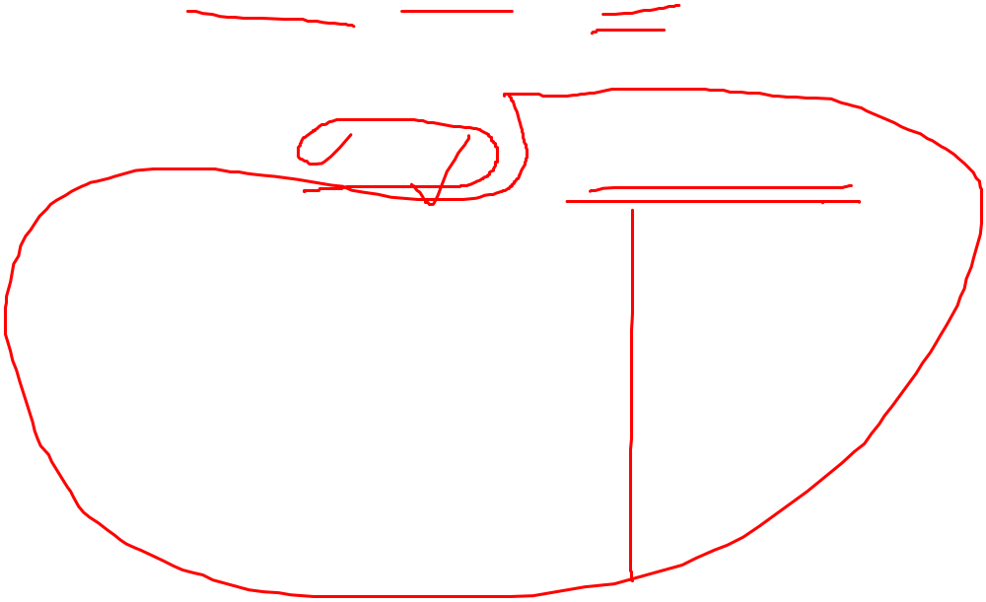
WX: BRUSH
wx.Brush(colour, style)
Style: wx.SOLID wx.TRANSPARENT
wx.BDIAGONAL_HATCH
wx.CROSSDIAG_HATCH
wx.FDIAGONAL_HATCH
wx.CROSS_HATCH
wx.HORIZONTAL_HATCH
wx.VERTICAL_HATCH

Slide 84
文本输出
BOOL TextOut (
HDC hdc, // handle to DC
int nXStart,
// x-coordinate of starting position
int nYStart,
// y-coordinate of starting position
LPCTSTR lpString, // character string
int cbString // number of characters
);
单行文本输出

Slide 85
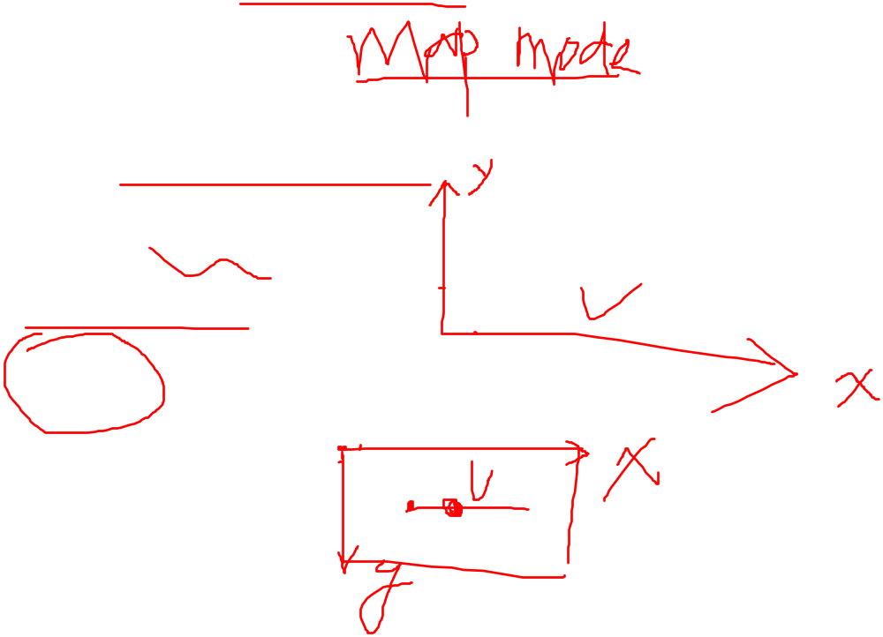
映射方式
确定逻辑坐标系统：
坐标单位
坐标轴
原点等

Slide 86

设置映射方式
int SetMapMode(
HDC hdc, // handle to device context
int iMapMode // new mapping mode
);
开始时的缺省方式为MM_TEXT。

Slide 87
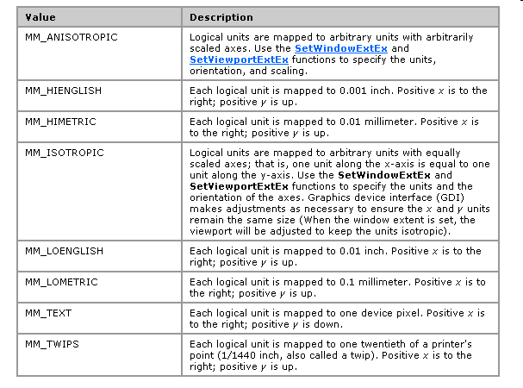
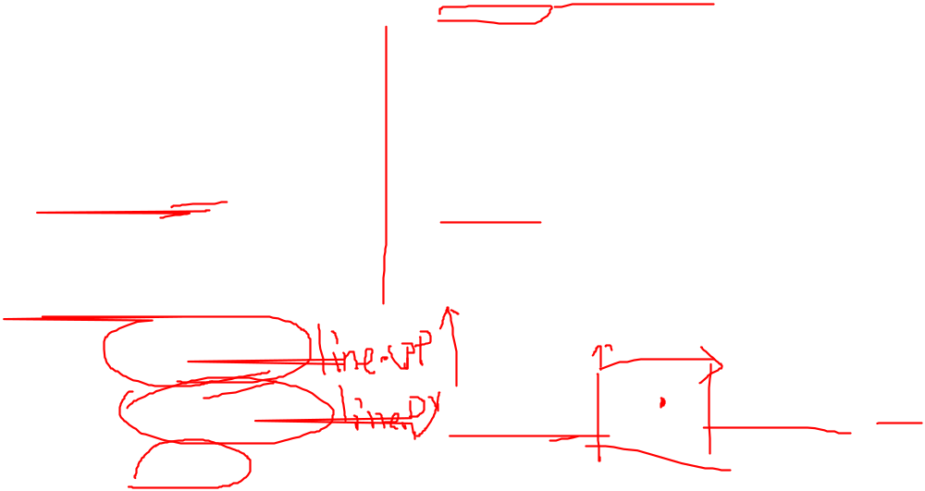

Slide 88

MM_TEXT
x
单位：像素
y

Slide 89
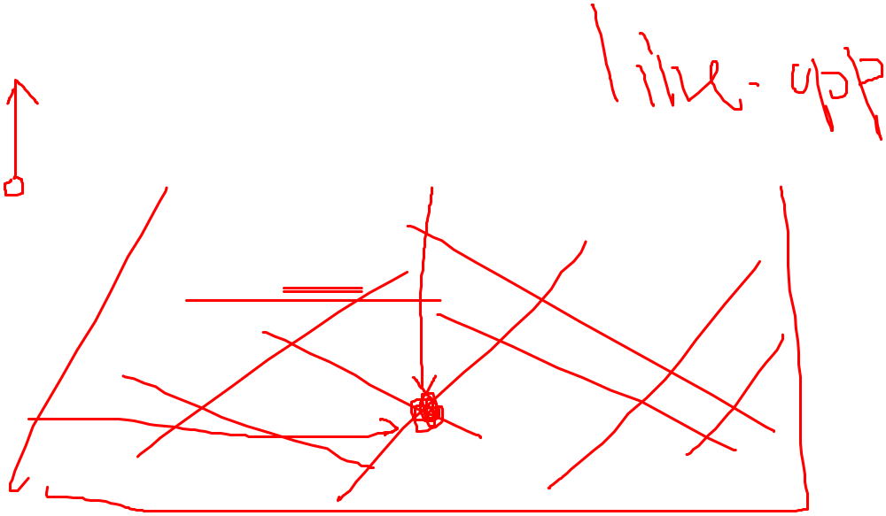
MM_LOENGLISH
x
单位：0.01英寸
y

Slide 90
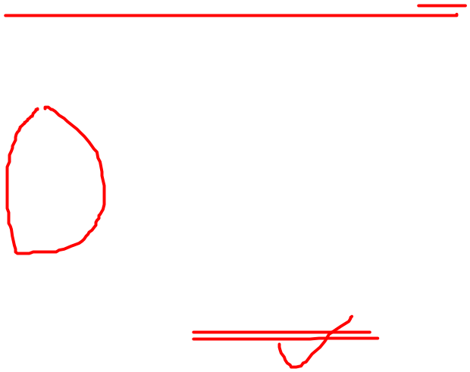
改变坐标原点
BOOL SetWindowOrgEx(
HDC hdc, // handle to device context
int X, // new x-coordinate of window origin
int Y, // new y-coordinate of window origin
LPPOINT lpPoint // original window origin
);

Slide 91

WX: 坐标系统
dc. SetMapMode(mode)
mode:
wx.MM_TEXT
wx.MM_TWIPS
wx.MM_POINTS
wx.MM_METRIC
wx.MM_LOMETRIC

Slide 92
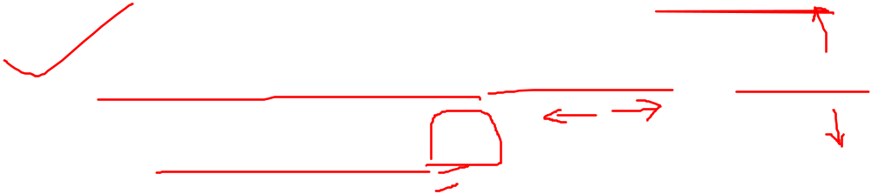
WX: 坐标系统
dc.SetAxisOrientation(xLeftRight, yBottomUp)
dc.SetDeviceOrigin(x,y)

Slide 93
文本输出
2. int DrawText (
HDC hDC, // handle to DC
LPCTSTR lpString, // text to draw
int nCount, // text length， -1表示CString
LPRECT lpRect, // formatting dimensions
UINT uFormat // text-drawing options
);
支持包含\r ,\n的多行输出，支持一定格式

Slide 94
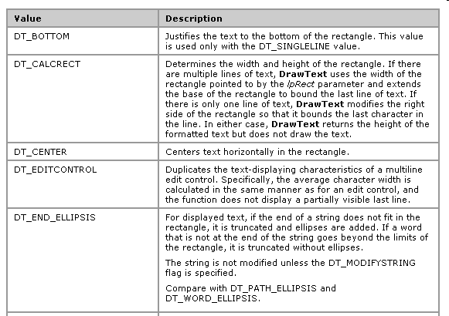
uFormat

Slide 95
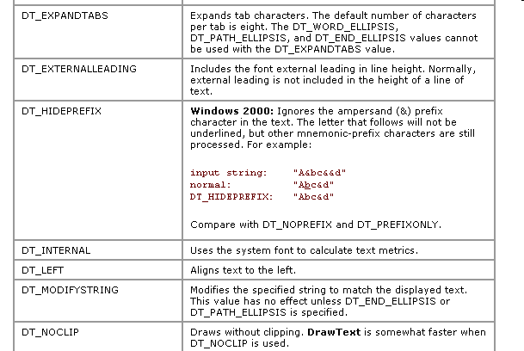

Slide 96
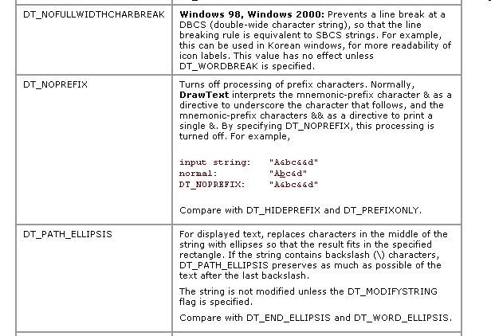

Slide 97
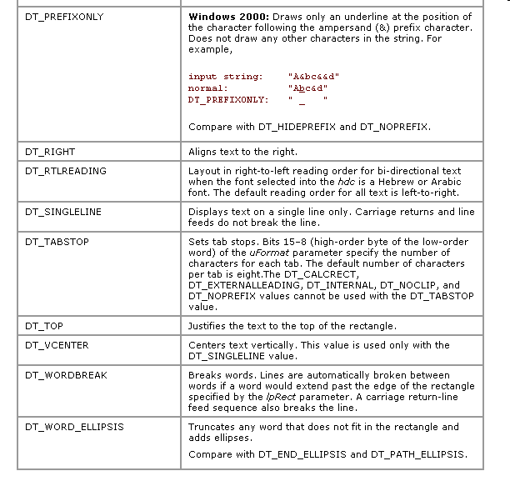

Slide 98
文本的设备描述表属性
SetTextAlign 缺省TA_TOP|TA_LEFT
SetTextColor black
SetBkMode OPAQUE
SetBkColor white
SetTextCharacterExtra 0

Slide 99
SetTextColor
COLORREF SetTextColor (
HDC hdc, // handle to DC
COLORREF crColor // text color
);

Slide 100
SetBkMode
int SetBkMode(
HDC hdc, // handle to DC
int iBkMode // background mode
);

Slide 101

iBkMode

Slide 102
SetBkColor
COLORREF SetBkColor (
HDC hdc, // handle to DC
COLORREF crColor
// background color value
);

Slide 103
SetTextCharacterExtra
int SetTextCharacterExtra (
HDC hdc, // handle to DC
int nCharExtra // extra-space value
);
nCharExtra可为负数

Slide 104
WX: 文字输出
dc.DrawText(text,x,y)
dc.DrawLabel(text,rect,wx.ALIGN_**)
dc.SetBackgroundMode(wx.SOLID/TRANSPARENT)
dc.SetTextForeground(colour)
dc.SetTextBackground(colour)

Slide 105
字体
三种基本字体技术：
点阵（光栅）字体 （设备相关）
矢量字体（设备无关）
TrueType写真字体（设备无关）.ttf
Apple和Microsoft开发
无级缩放
实现WYSIWYG

Slide 106
字体属性
字样
风格
大小(常用单位为磅 — 1/72 inch)

Slide 107
逻辑字体
实现设备无关性
逻辑字体
物理字体

Slide 108
库存字体
SYSTEM_FONT System
SYSTEM_FIXED_FONT FixedSys
ANSI_FIXED_FONT
ANSI_VAR_FONT
……
HFONT GetStockObject(SYSTEM_FONT);
库存字体只用于MM_TEXT映射方式 ！

Slide 109
LOGFONT
typedef struct tagLOGFONT
{ LONG lfHeight; LONG lfWidth;
LONG lfEscapement; LONG lfOrientation;
LONG lfWeight;
BYTE lfItalic;
BYTE lfUnderline;
BYTE lfStrikeOut;
BYTE lfCharSet;
BYTE lfOutPrecision;
BYTE lfClipPrecision;
BYTE lfQuality;
BYTE lfPitchAndFamily;
TCHAR lfFaceName[LF_FACESIZE]; //32个字符
} LOGFONT, *PLOGFONT ;

Slide 110
lfHegiht与lfWidth
是用逻辑单位表示的字符高度与宽度。
lfHeight=0表示缺省大小
>0表示物理高度
<0表示镑值
  lfHeight = -MulDiv(PointSize,
  GetDeviceCaps(hDC, LOGPIXELSY), 72);
lfWidth=0表示缺省大小,与lfHeight相适应
>0表示物理高度
<0表示镑值
逻辑英寸像素点

Slide 111
逻辑英寸像素点
通常， DPI = 96
GetDeviceCaps(hDC, LOGPIXELSX);
GetDeviceCaps(hDC, LOGPIXELSY);
可设为， DPI = 120等

Slide 112
lfEscapement与lfOrientation
lfEscapement使一个字符串以一定角度书写
lfOrientation是一个字符以一定角度书写
单位为1/10⁰,逆时针计数

Slide 113
lfWeight
粗细值[0，1000]
FW_NORMAL 400
FW_BOLD 700
FW_HEAVY 900
FW_THIN 100
……

Slide 114
lfItalic等
lfItalic
lfUnderline
lfStrikeout
不等于0时表示设置相应的属性

Slide 115
lfCharSet
  DEFAULT_CHARSET
  ANSI_CHARSET
  OEM_CHARSET
  SYMBOL_CHARSET
  GB2312_CHARSET
  CHINESEBIG5_CHARSET

Slide 116
lfOutPrecision
输出精度
  OUT_DEFAULT_PRECIS
OUT_OUTLINE_PRECIS

Slide 117
lfClipPrecision
剪裁精度
  CLIP_DEFAULT_PRECIS

Slide 118
lfQuality
输出质量
  DEFAULT_QUALITY
    PROOF_QUALITY
    只用于点阵字体

Slide 119
lfPitchAndFamily
  DEFAULT_PITCH
  FIXED_PITCH
  VARIABLE_PITCH
  FF_DONTCARE
  FF_DECORATIVE
  FF_MODERN
  FF_ROMAN
  FF_SCRIPT
  FF_SWISS

Slide 120
lfFaceName
字样名称
例子: Courier Arial 宋体

Slide 121
获取逻辑字体句柄
设置LOGFONT个属性后使用CreateFont等函数建立
枚举系统安装的字体，供用户选择后建立
3. 使用通用对话框的ChooseFont函数选择

Slide 122
定义逻辑字体
HFONT CreateFont (
int nHeight, // height of font
int nWidth, // average character width
……
DWORD fdwPitchAndFamily, // pitch and family
LPCTSTR lpszFace // typeface name
);

Slide 123
定义逻辑字体
HFONT CreateFontIndirect(
CONST LOGFONT *lplf //characteristics
);

Slide 124
枚举安装字体
int EnumFontFamiliesEx(
HDC hdc, // handle to DC
LPLOGFONT lpLogfont, // font information
FONTENUMPROC lpEnumFontFamExProc,
// callback function
LPARAM lParam, // additional data
DWORD dwFlags // not used; must be 0
);

Slide 125
lpLogfont
  lfCharset DEFAULT_CHARSET
  lfFaceName ""
  lfPitchAndFamily 0

Slide 126
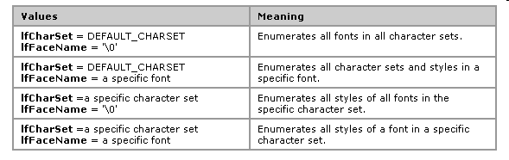
lpLogfont

Slide 127
lpEnumFontFamExProc
FONTENUMPROC回调函数
int CALLBACK EnumFontFamExProc(
ENUMLOGFONTEX *lpelfe,
// logical-font data
NEWTEXTMETRICEX *lpntme,
// physical-font data
DWORD FontType, // type of font
LPARAM lParam // application-defined data
);

Slide 128
ENUMLOGFONTEX
typedef struct tagENUMLOGFONTEX
{ LOGFONT elfLogFont;
TCHAR elfFullName[LF_FULLFACESIZE];
TCHAR elfStyle[LF_FACESIZE];
TCHAR elfScript[LF_FACESIZE];
} ENUMLOGFONTEX,
*LPENUMLOGFONTEX;

Slide 129
NEWTEXTMETRICEX
typedef struct tagNEWTEXTMETRICEX
{ NEWTEXTMETRIC ntmTm;
FONTSIGNATURE ntmFontSig;
} NEWTEXTMETRICEX;

Slide 130
FontType
  DEVICE_FONTTYPE
  RASTER_FONTTYPE
  TRUETYPE_FONTTYPE

Slide 131
枚举字体示例程序
程序 font.cpp

Slide 132
WX: FONT
wx.NORMAL_FONT
wx.SMALL_FONT
wx.ITALIC_FONT
wx.SWISS_FONT

Slide 133
WX: FONT
wx. Font(size,family, style,weight, facename=…)
Family: wx.DEFAULT / MODERN / SCRIPT ……
Style: wx.NORMAL/SLANT/ ITALIC……
Weight: wx.NORMAL/LIGHT/BOLD……

Slide 134
WX: FONT
e = wx.FontEnumerator()
fontList = e.GetFacenames()

Slide 135
WX: FONT
dialog = wx.FontDialog(parent, wx.FontData())
dialog.ShowModal()
data = dialog.GetFontData()
font = data.GetChosenFont()
colour = data.GetColour()
fontName = font.GetFaceName()
fontSize = font.GetPointSize()

Slide 136
WX: FONT
例子：font.py

Slide 137
第5章 结束

